Slide 1
Asignatura: MATEMATICAS
Docente: Mery Anne Bestrin | Curso: 5 básico
Objetivo de Aprendizaje: OA_15 (TERCERO BÁSICO) Conocer las figuras 2 D y 3 D.
Contenido: matemáticas/ geometría.
Habilidad: conocer figuras 2D y 3D
Semana Nº: 26 (lunes 05 de octubre al viernes 09 de octubre)

Slide 2
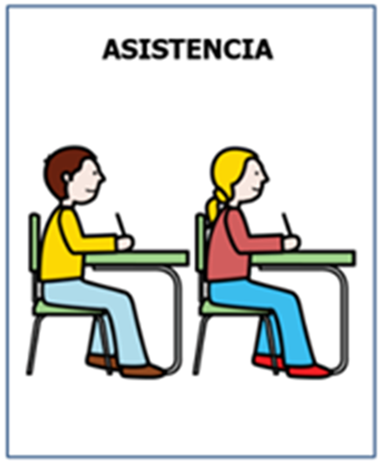
Agenda de anticipación

Slide 3
Emojis de las emociones
¿Cómo te sientes hoy?
¿Cómo te has sentido últimamente?

Slide 4
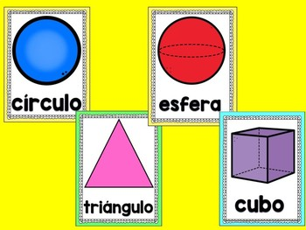
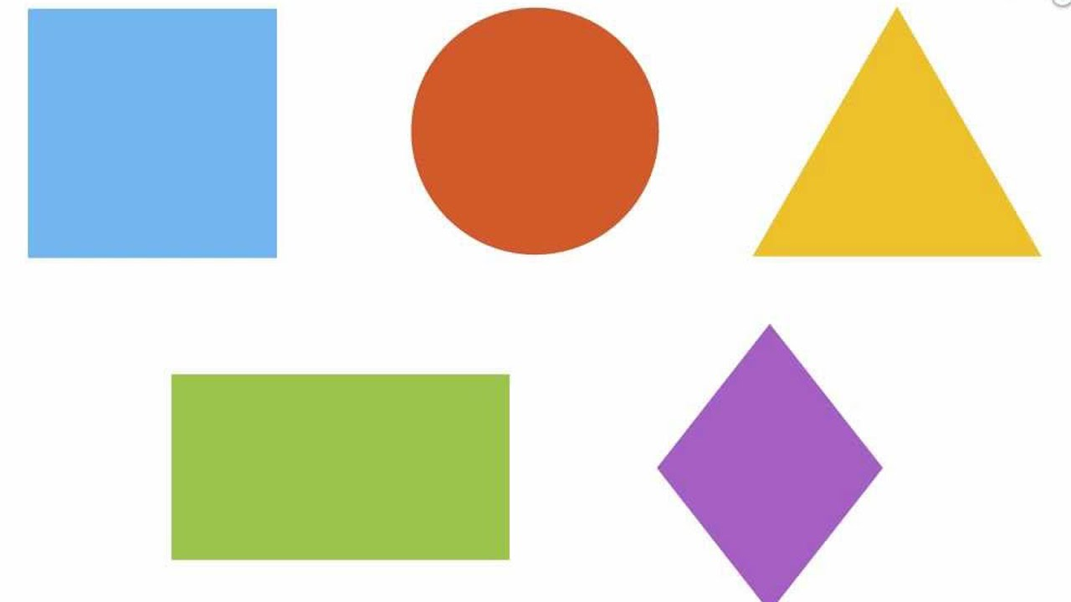
Objetivo de la clase
Conocer las figuras 2 D y 3 D.

Slide 5
Actividad
Con material concreto se les mostrara las figuras geométricas 2D y 3 D a los alumnos, conocerán sus nombres, su figura, etc.

Slide 6
Cierre
Con las figuras 2 D crearan un dibujo guiado. Con plantilla. (tren, casa)
Con figuras 3D compararan figuras con elementos del hogar.

Slide 7
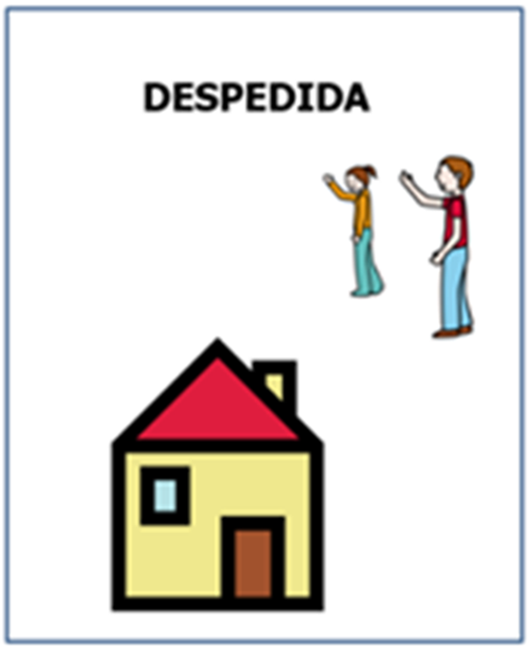
Despedida

